Slide 1

빈곤층을 위한 정책방향
KFO 한국직업개발원 임세훈

Slide 2
Contents
제안 배경
빈곤층 현황 파악
빈곤층 소비패턴
정책방향
- 빈곤율과 경제 상관관계
국가별 빈곤율 현황
연령대별 빈곤율 현황
연령대별 일을 하는 이유
결론
한계 및 애로사항

Slide 3
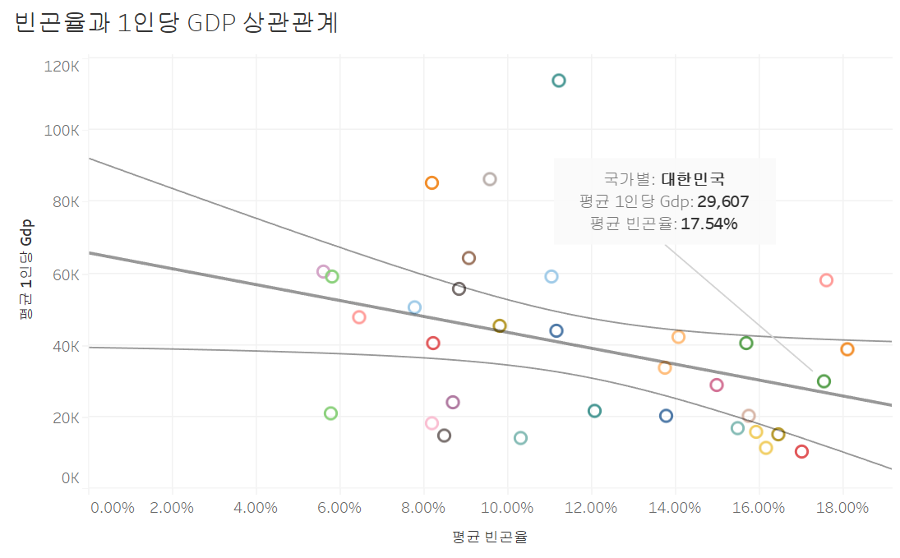
제안 배경
P-value : 0.0401
R² : 0.1289
^{* 유의하긴 하지만 설명력이 아쉬운 상관관계}
대한민국은 신뢰구간안에 들어감.
출처 : 1인당 GDP – 통계청, 국가별 빈곤율 - OECD

Slide 4
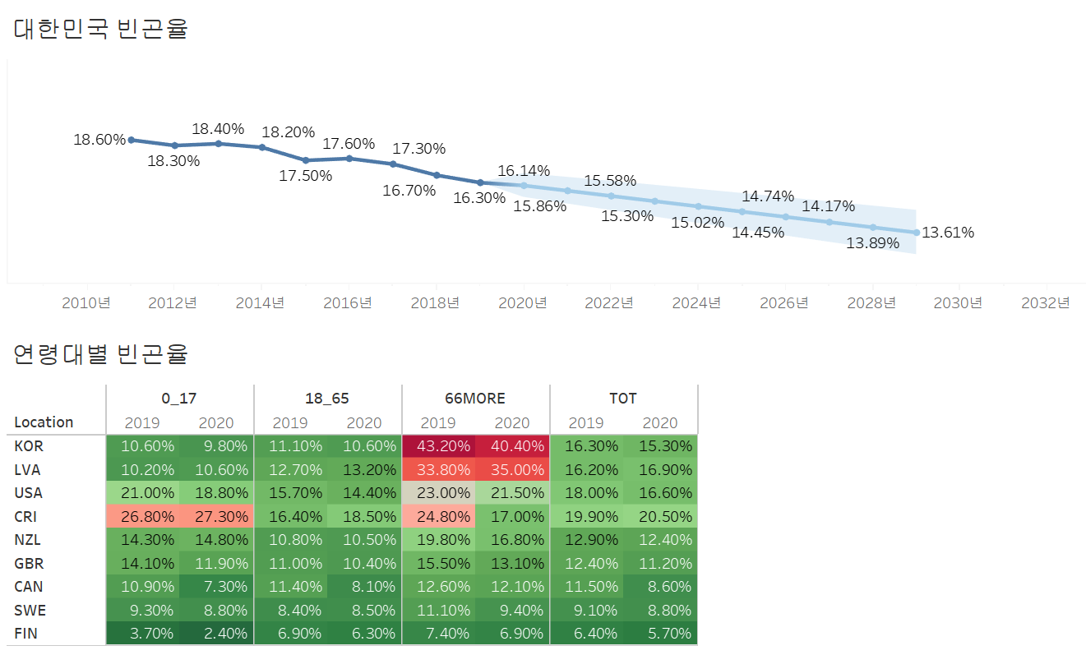
빈곤층 현황파악
전체적인 관점에서는 줄어들 것으로 예측됨.
연령대별 분석에서는 66세 이상의 빈곤율이 세계 1위인 것을 알 수 있음.
출처 : OECD

Slide 5
빈곤층 현황파악
방향성
1) 65세 이상
소비문화 파악
2) 지역별
연령별 인구비율
3) 지역의 특성 고려 후, 해결방법 제시

Slide 6
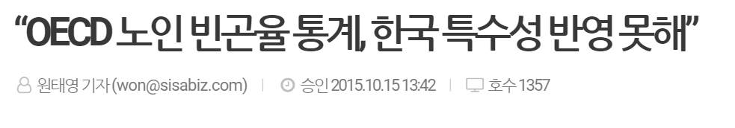
빈곤층 현황파악
방향성
1) 66세 이상
소비문화 파악
2) 지역별 연령별 인구비율
3) 지역의 특성 고려 후, 해결방법 제시
빈곤율은 근로소득, 국민 연금과 같은 매달 소득을 계산
오히려 60대 이상은 주택과 부동산등 다른 자산이 높을 것이다.

Slide 7
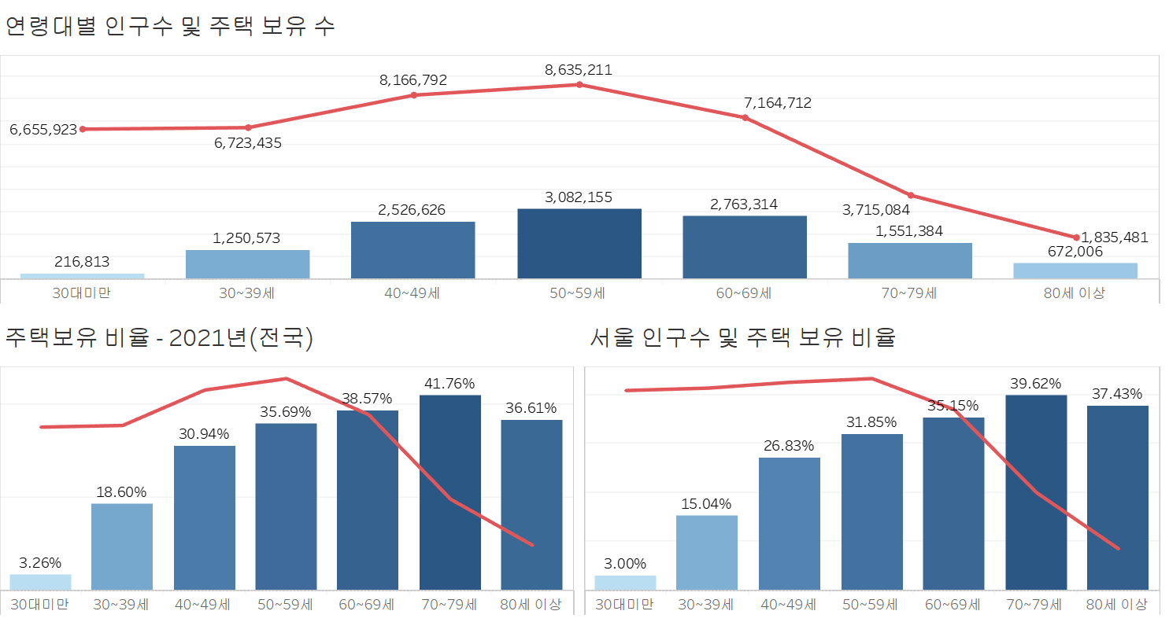
빈곤층 현황파악
출처 : 통계청
인구수
실제로 주택 보유 비율이 70~79세가 가장 많음
50대 미만의 주택 보유 비율이 가장 적은 곳이 서울

Slide 8
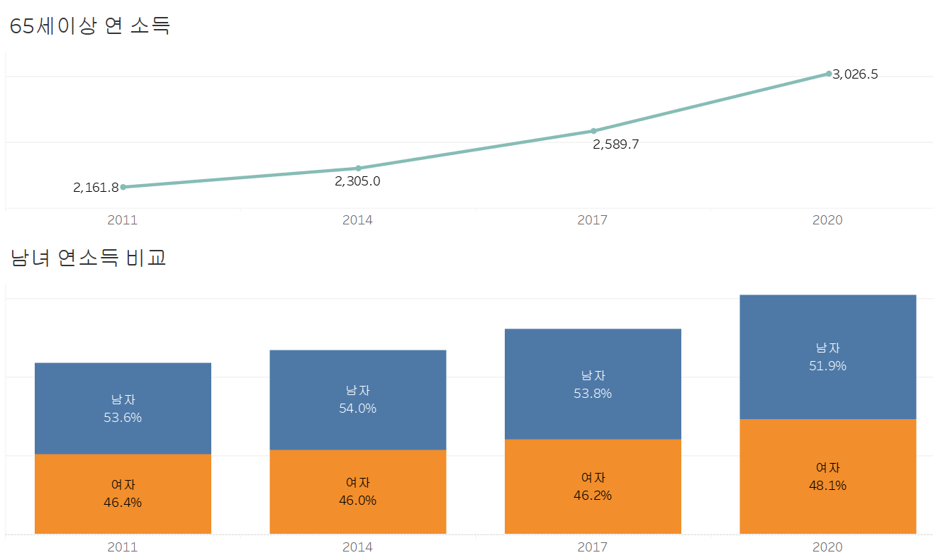
빈곤층 현황파악
출처 : 통계청
연 소득이 늘어나는 추세
예전에 비해 남녀 연 소득 차이가 과거에 비해 조금은 줄어든 것을 확인 가능
남자 : 53.6% -> 51.9%
여자 : 46.4% -> 48.1%

Slide 9
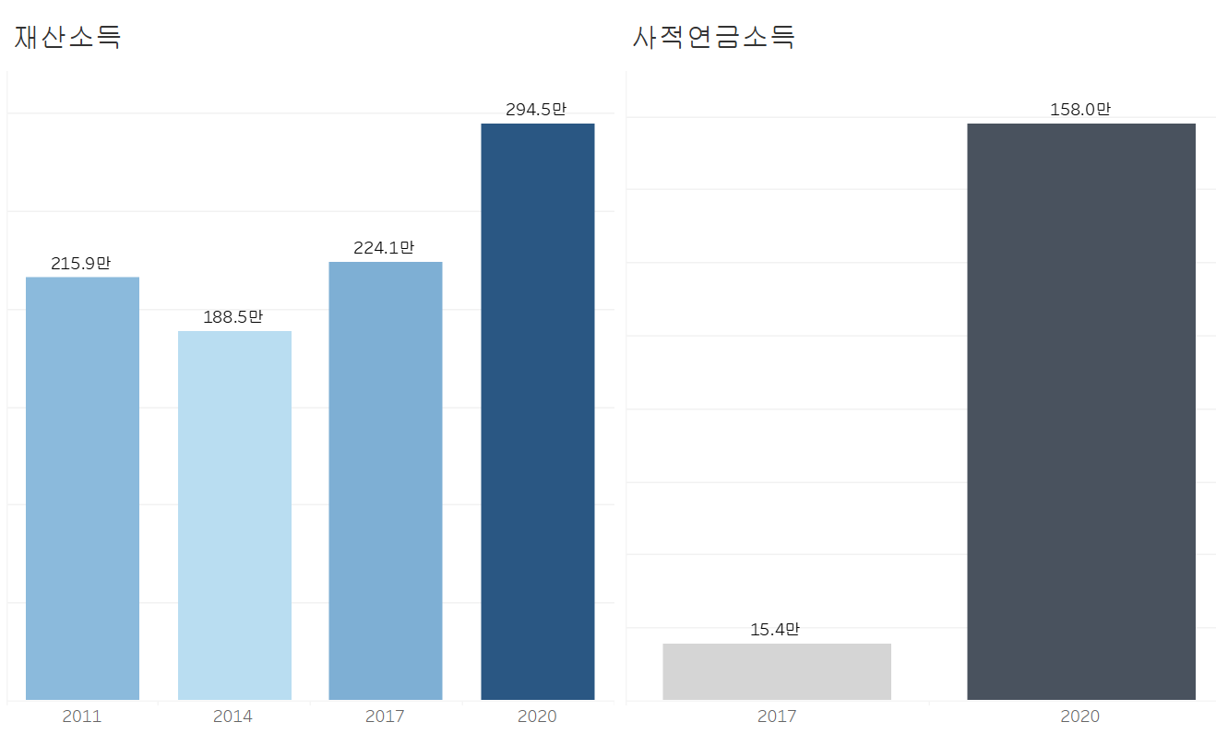
빈곤층 현황파악
출처 : 통계청
재산소득이 2017년 이전에 비해 2020년에 많이 올랐다.
재산소득: 소유한 재산을 타인이 사용한 대가로 받은 순수익, ex) 임대, 배당, 이자소득
2017년에 비해 사적 연금 소득이 10배 이상 늘었다

Slide 10
빈곤층 현황파악
Target
소득이 50%보다 낮으며 재산 소득, 사적 연금이 낮은 연령대
빈곤율이 높은 65세 이상
?

Slide 11
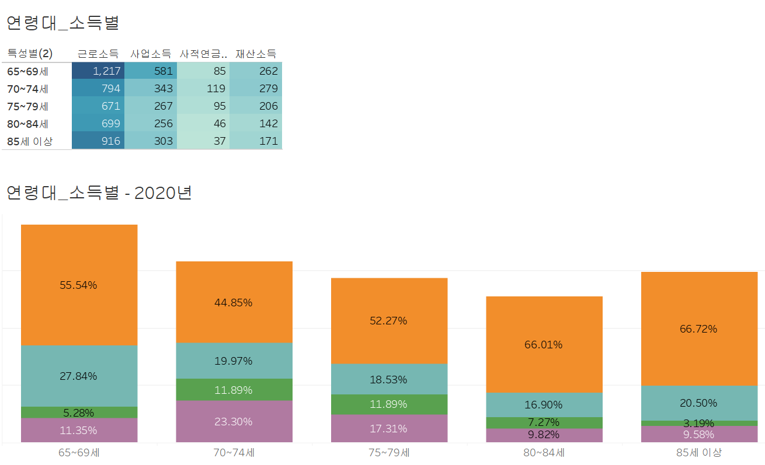
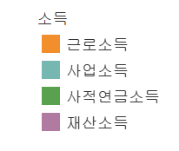
빈곤층 현황파악
출처 : 통계청
재산소득 및 사적 연금 소득 비중이 타 연령대에 비해 가장 낮다.
근로소득 비중이 높다는 것은 근로를 멈추는 순간 소득이 끊겨 빈곤층이 될 확률이 높음.
Target -> 85세 이상 연령대

Slide 12
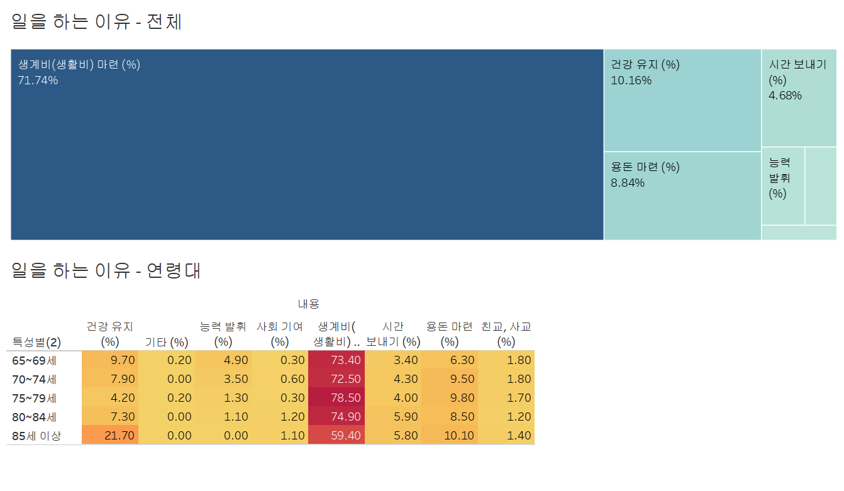
소비패턴 파악
출처 : 통계청
65세 이상 일을 하는 이유가 압도적으로 생활비 마련을 위해서 일을 한다.
두번째 이유로는 타 연령대에 비해 건강 유지를 위해 일을 한다.

Slide 13
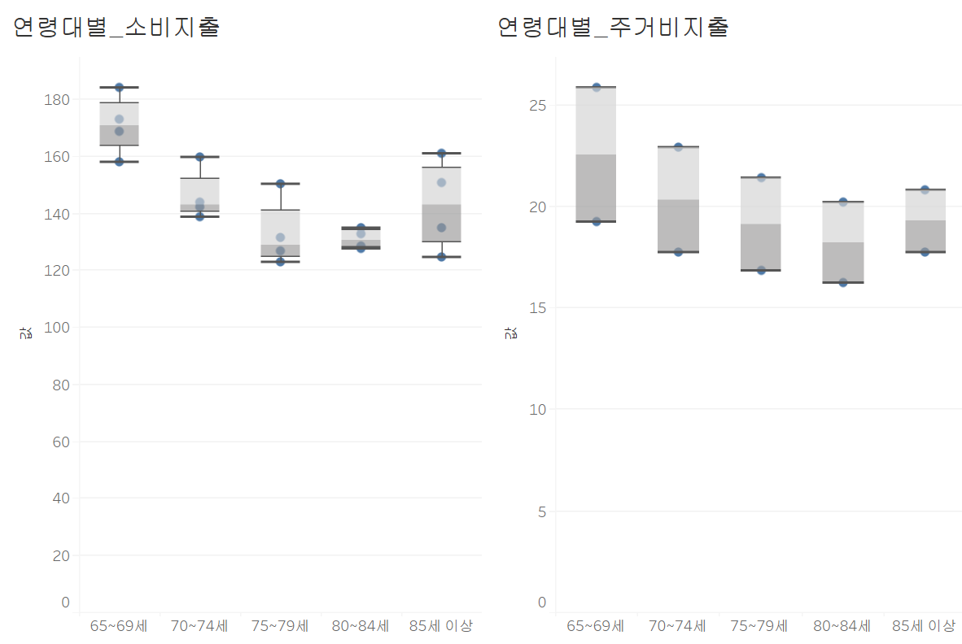
결론
출처 : 통계청
실제로 65~69세를 제외하고 85세 이상이 소비가 제일 많은 실정.
그에 반해 주거비 지출은 80~84세를 제외하고 가장 적다.
의료비로 인한 지출이 상당할 것으로 예상되며 의료비 정책을 추진해야 한다.

Slide 14
한계 및 애로사항
데이터 정합성
고령 인구의 소득 및 소비를 파악 하는 데이터에서 연간 데이터가 아닌
3년 데이터만 존재, 중간중간 없는 데이터 존재
데이터 세분화
각종 소비데이터는 대부분 65세 이상으로 처리되어 고령 인구의
데이터 세분화가 어려움, 고령 인구의 표본이 타 연령대 데이터에 비해 적음

Slide 15
THANK YOU
감사합니다.

